Slide 1


双线向上 趋势交易
8月24日 20:15
何灶婵
执业编号:A1120622050001
经传多赢资深投顾，金融专业出身，专注研究市场10余年。对大盘研判有独特自我见解。独创翻倍超跌战法、龙头回马枪，方法实用易懂，服务专业用心，深受用户朋友的喜欢。

Slide 2
01/
02/
03/
行情要点
主线热点
选股策略

Slide 3
01
行情要点

Slide 4
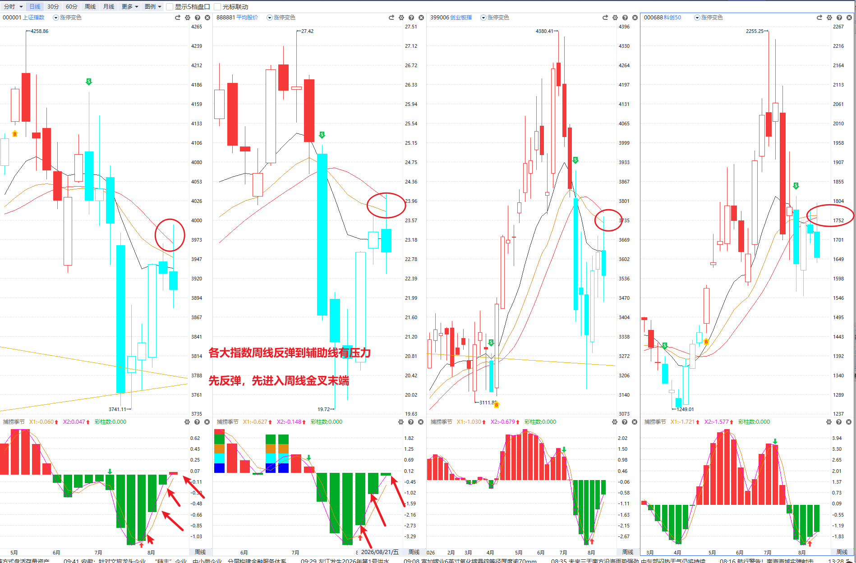
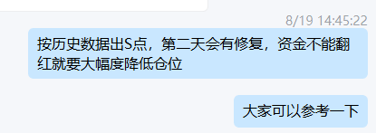
死叉末端，静待反弹
各大指数周线反弹到辅助线有压力，多次反弹未能突破，说明上方套牢盘压力不小。
平均股价进入S点灰色区域，风险大于机会，流动资金连续翻绿，市场交易比较低迷，今日也跌破年线，捕捞季节处于死叉末端，留意S点后第一个金叉反弹，一般容易走出不错反弹行情。
操作上：控制仓位在0-3成为主，若是要参与轻指数，重个股。
保守投资者，S点灰色区域，观望为主。8月公告中报节点，整体谨慎偏多一些。

Slide 5
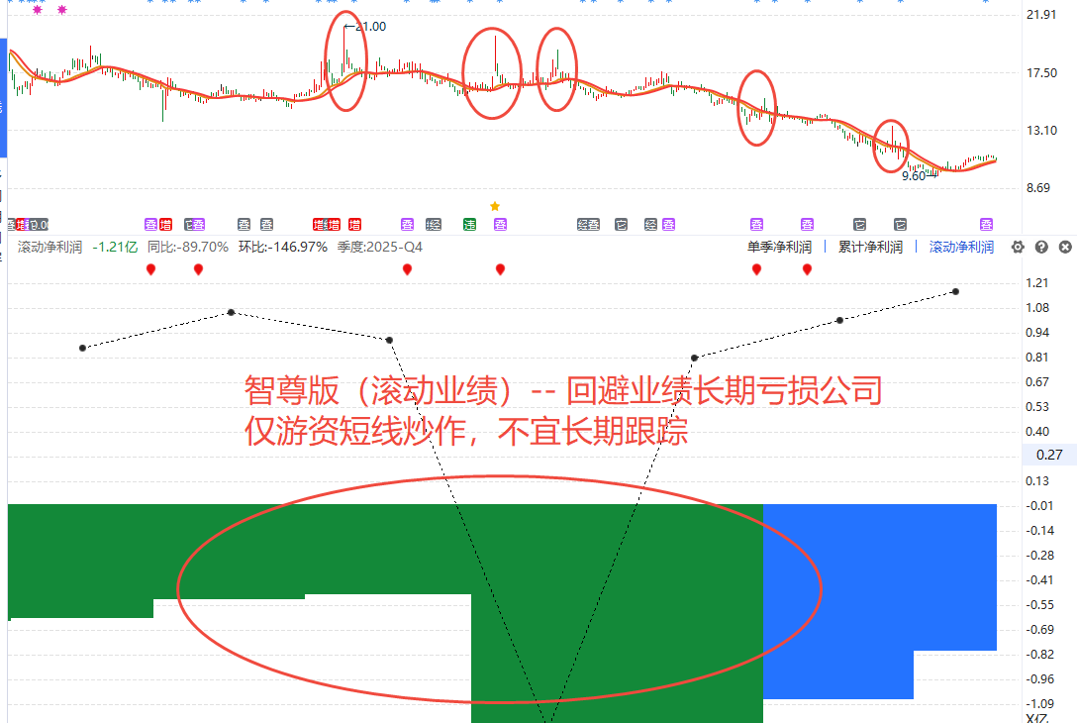
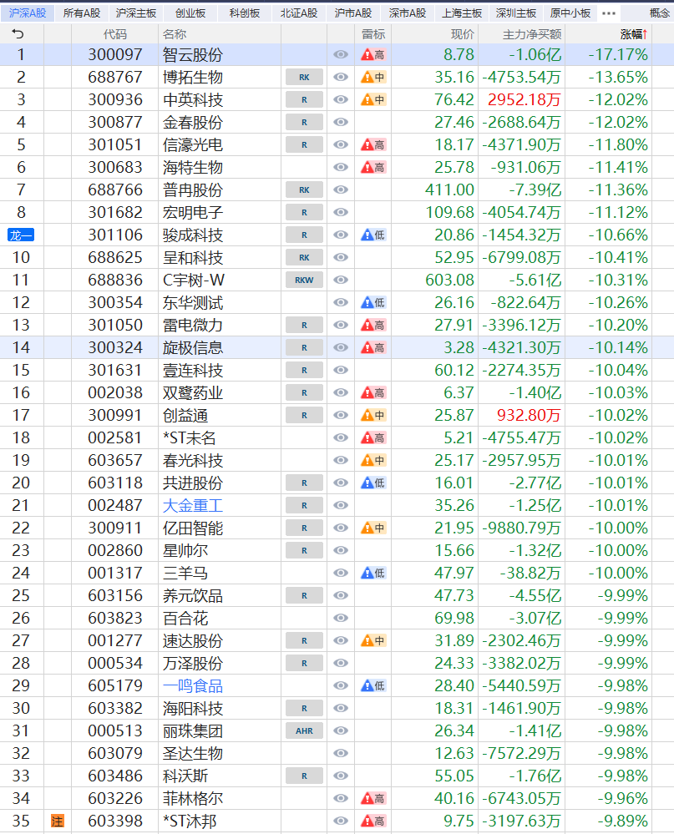
亏损股 有补跌风险
今日跌幅靠前是业绩亏损、阶段涨幅过高，存在补跌需求
越是到关键节点，业绩放在首位，宁愿错过也不做错

Slide 6
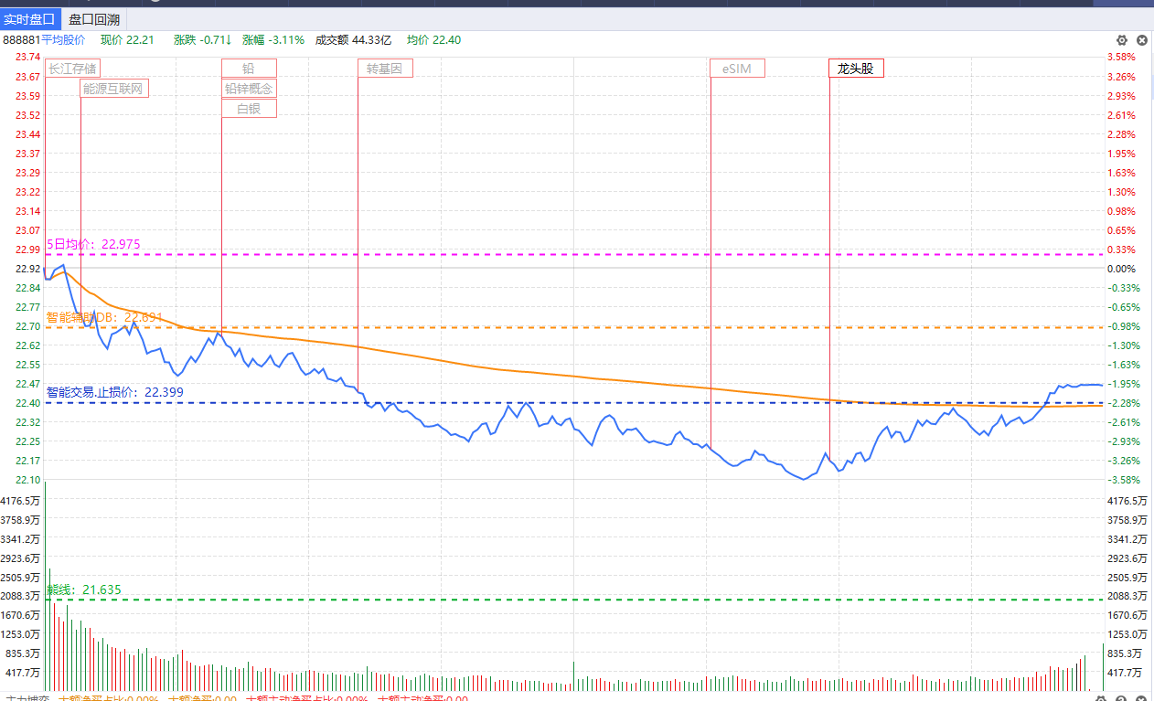
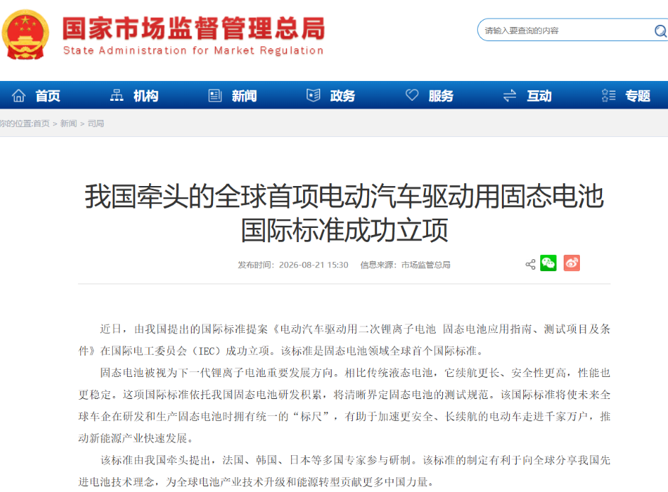
资金防守
1、长江存储科创板IPO正式获受理，拟募资330亿元，明显高于长鑫计划募资的295亿元（实际募资579亿），同时长存Q1净利为334亿元，比长鑫要高出35%。
这么来看，长存的最终实际募资额有可能会超过长鑫的579亿元，再创科创板IPO融资规模之最。若按照当前市场下长鑫的估值状态来简单估算，长存在3万亿左右应该没什么问题。
2、在国家市场监督管理局的官网上，8月21日宣布了由中国牵头的固态电池国际标准正式立项的消息，这标志着固态电池进入量产冲刺阶段。
固态电池的应用范围非常广，最热门的人形机器人行业来说，为了提升机器人的续航和工作时间，未来全都会换装固态电池。假设未来生产1亿台机器人，每个机器人电池包价值2000元，那机器人带来的固态电池市场增量将达到2000亿。

Slide 7
02
主线热点

Slide 8
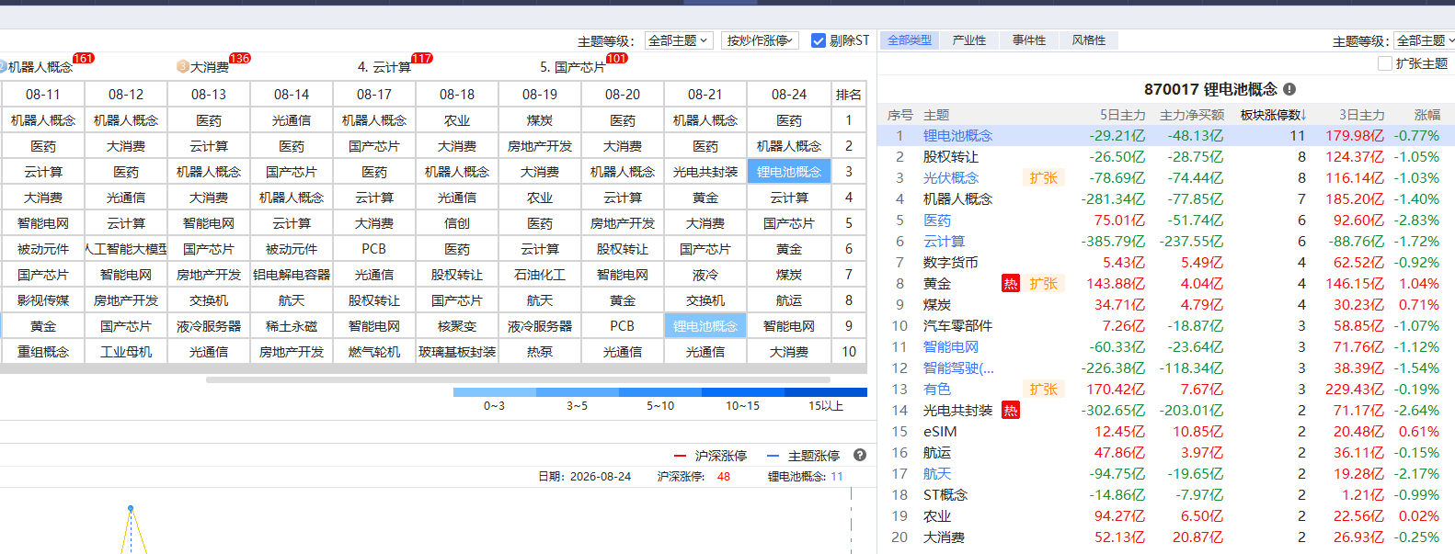
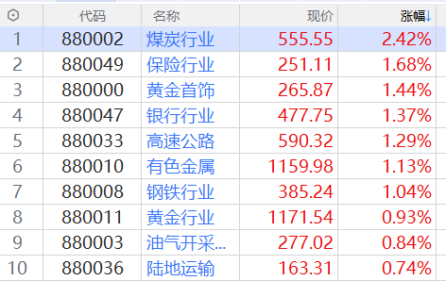
主题热点
*
近期市场无明显主线热点，前期的热点出现补跌状态，如机器人、医药、消费、科技等等
而市场整体偏向防守方向如黄金、有色、大金融方向的趋势行情
锂电池因政策+市场消息影响，近期2日也出现异动

Slide 9
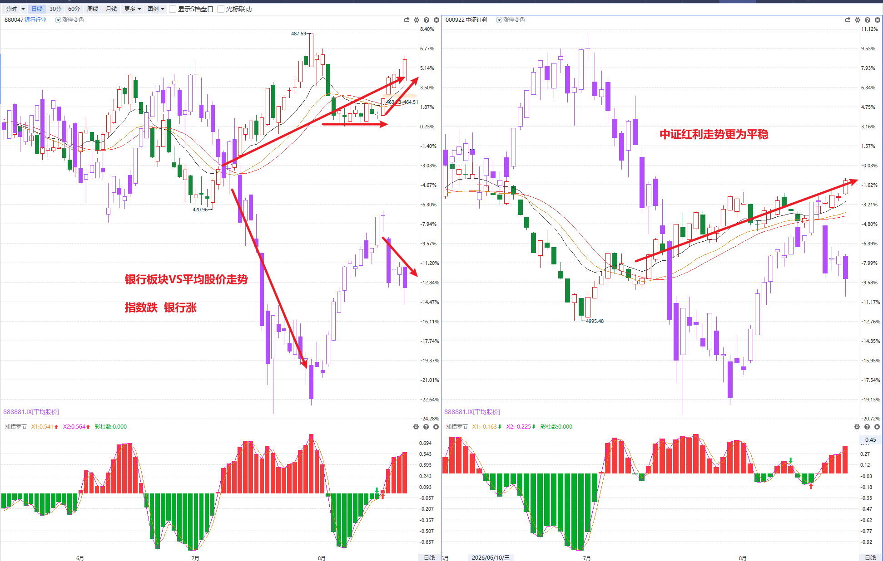
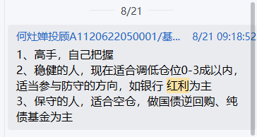
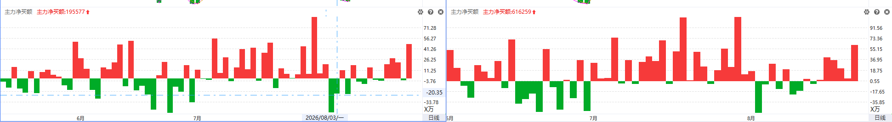
跟随资金
当指数单边下行，银行、红利容易逆势上涨，形成较为明显跷跷板效应，甚至多个银行股创出新高状态。
S点红利、银行是防守配置

Slide 10
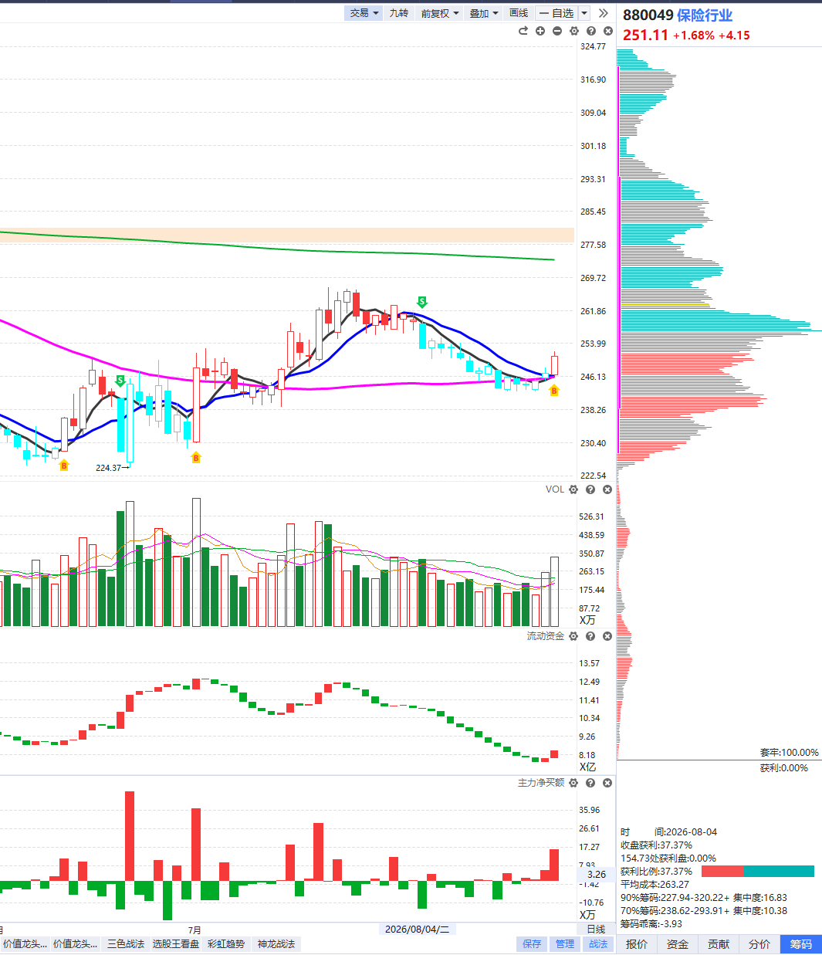
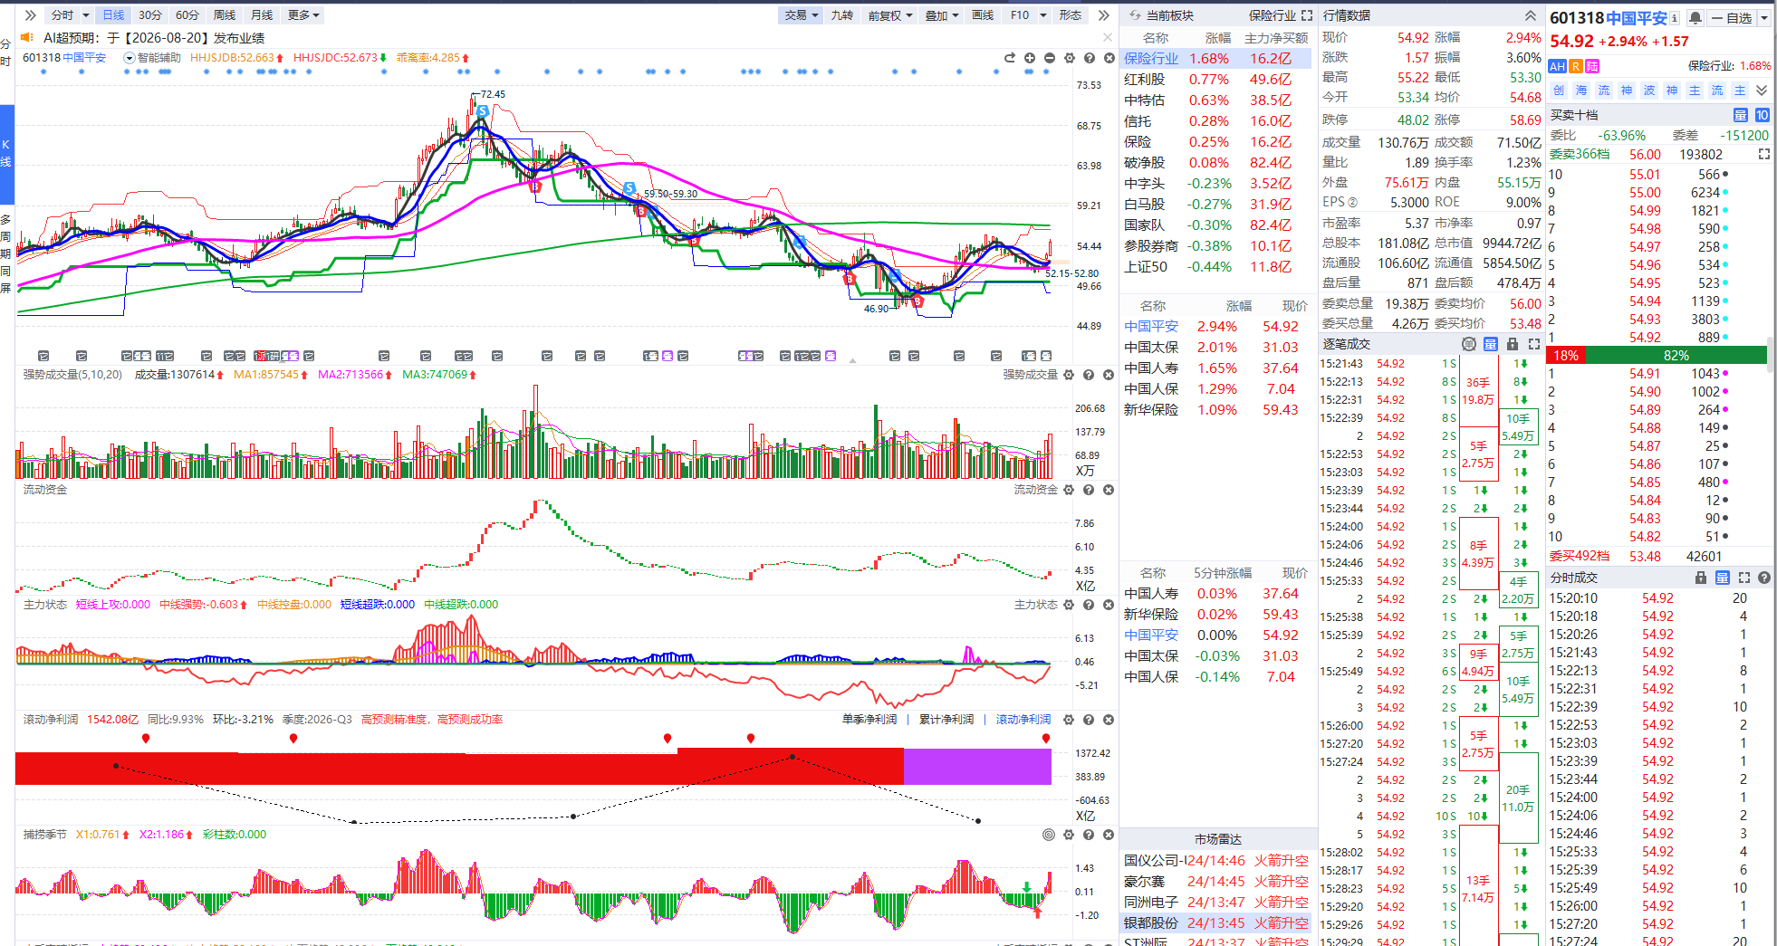
保险资金流入
保险行业周线回踩金叉，日线B点启动，资金流入，如平安，人寿趋势反转

Slide 11
03
操作策略

Slide 12
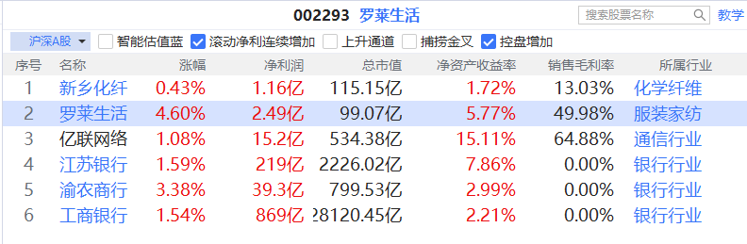
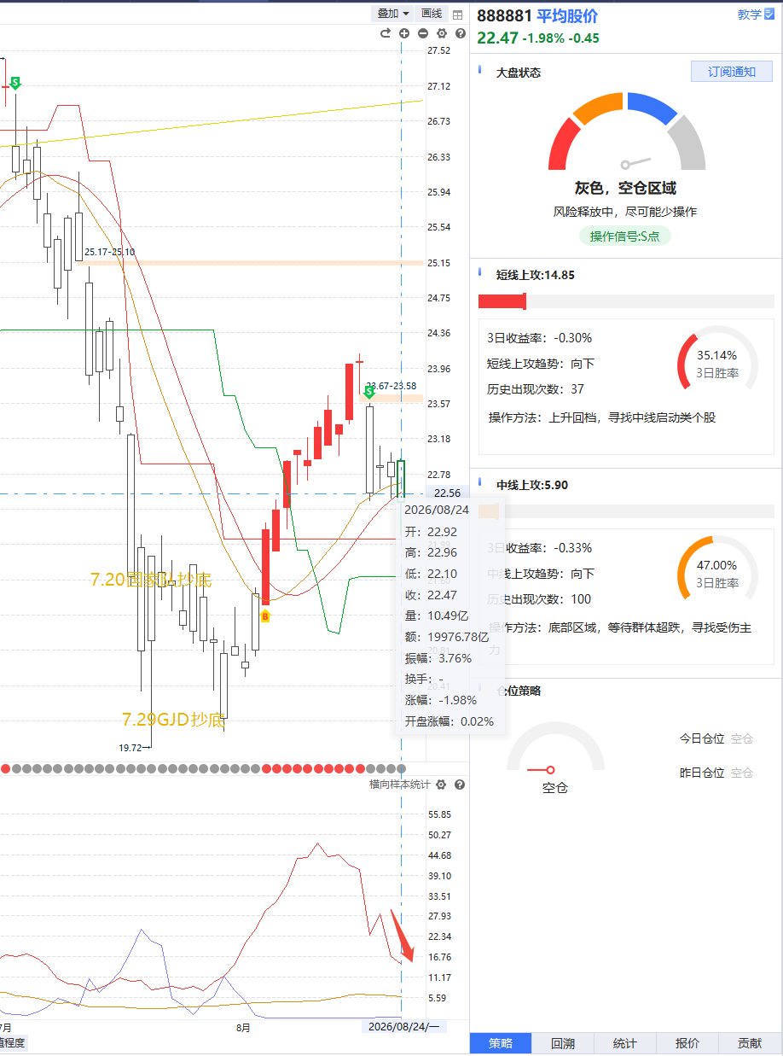
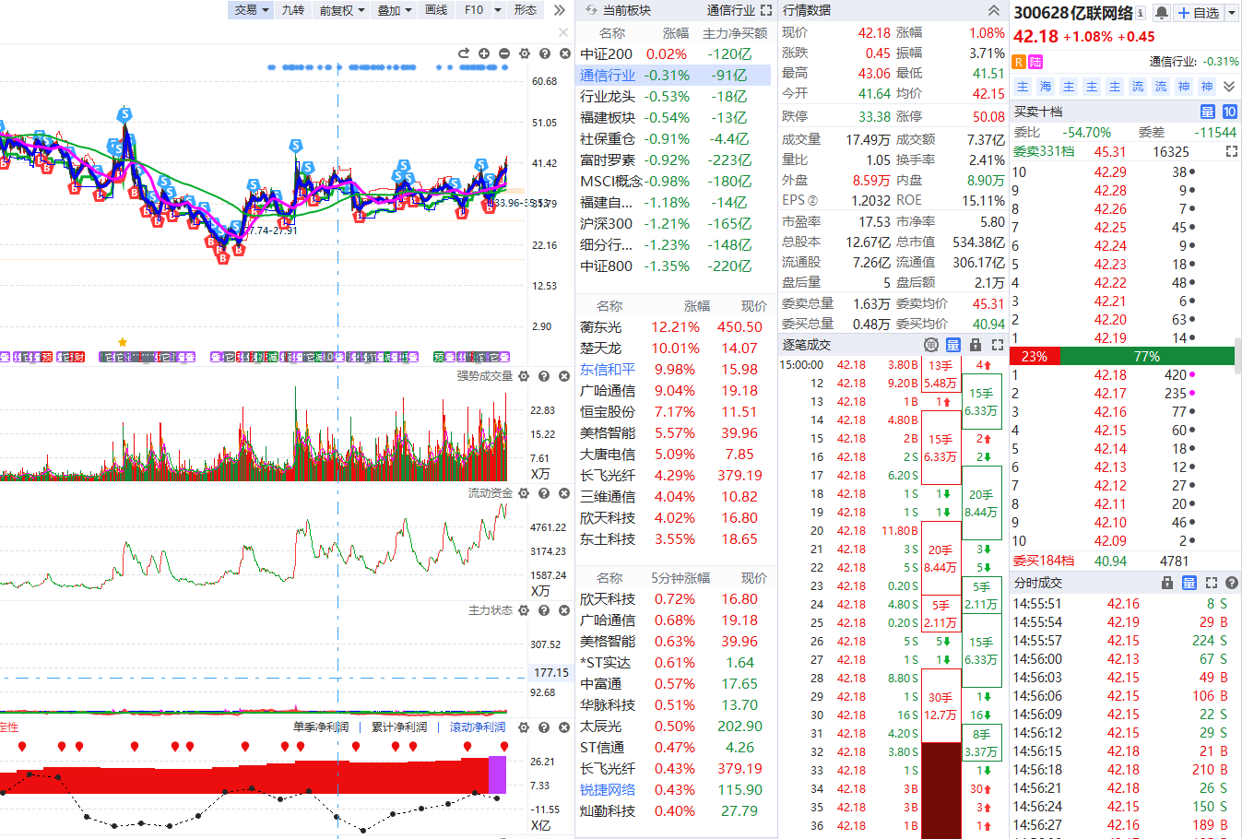
中线选股策略
当前中短线上攻均拐头向下，意味着这一波短线反弹风格结束，而中线上攻小幅拐头向上，可能市场会切换到中线控盘类的个股

Slide 13
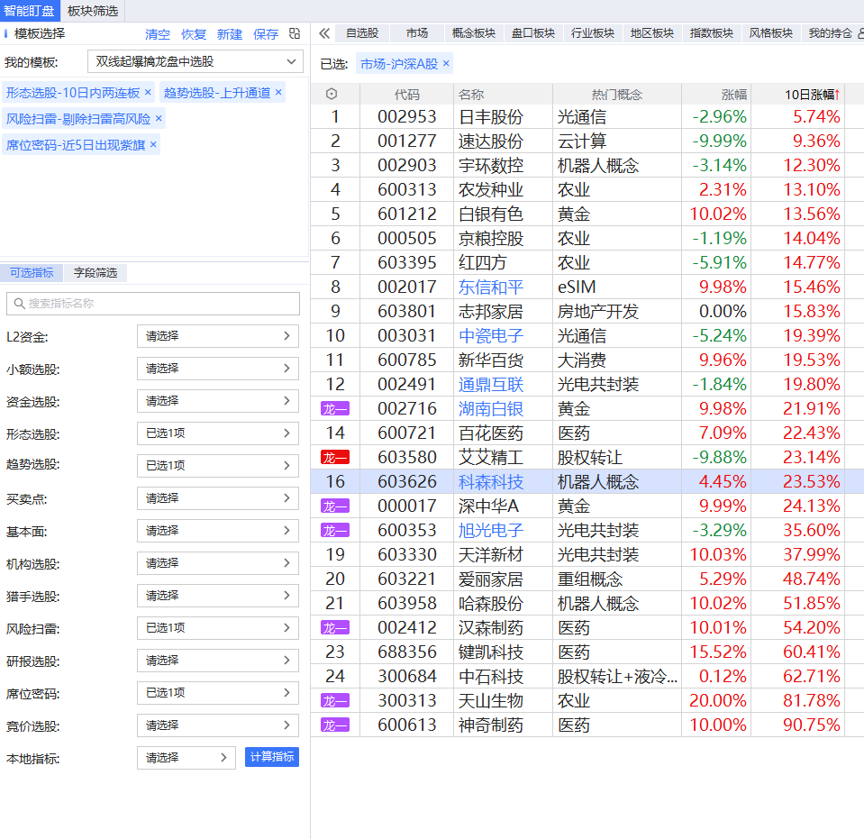
选股策略
1、优选第一波启动后回踩
2、双龙/单红+双紫启动
3、厂字形回踩
4、回踩蓝线支撑低吸
5、跌破熊线超短线破位风险

Slide 14
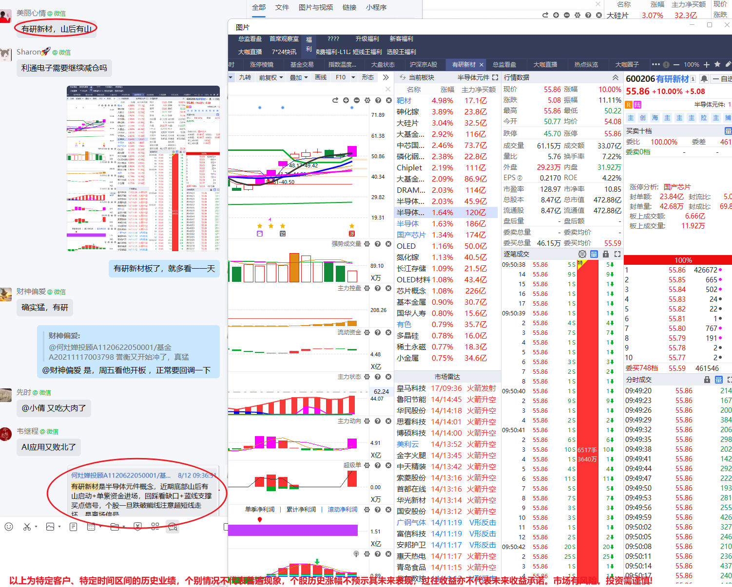
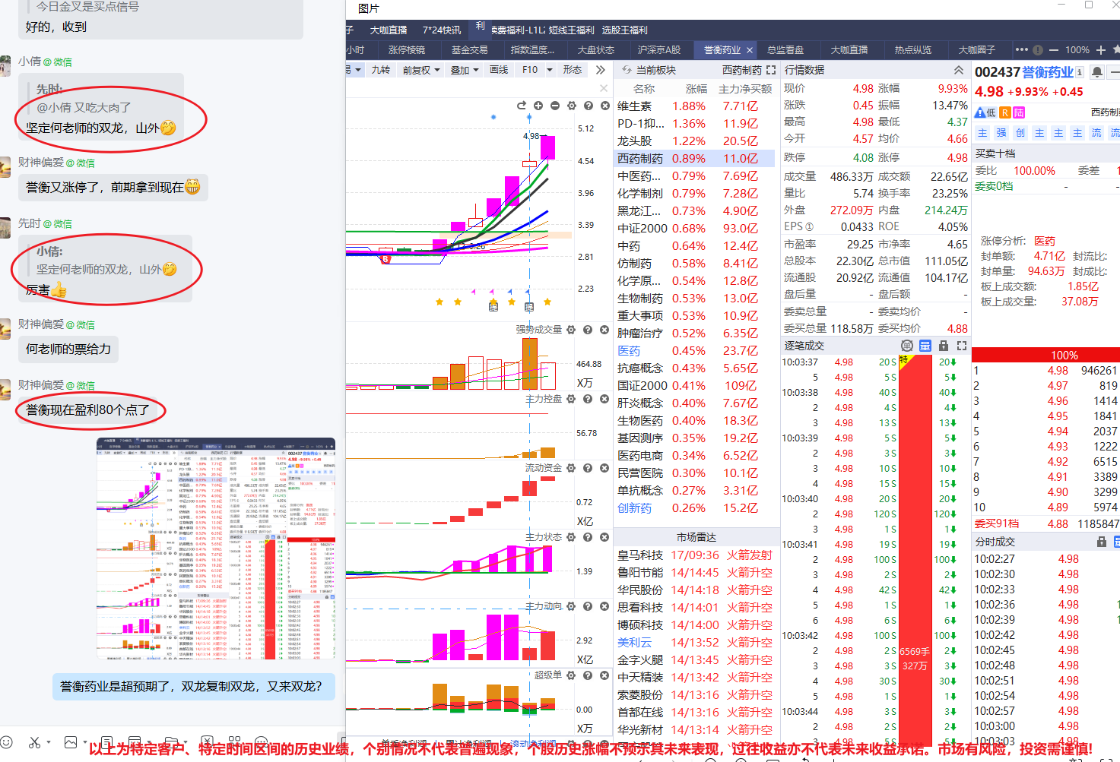
案例解读

Slide 15
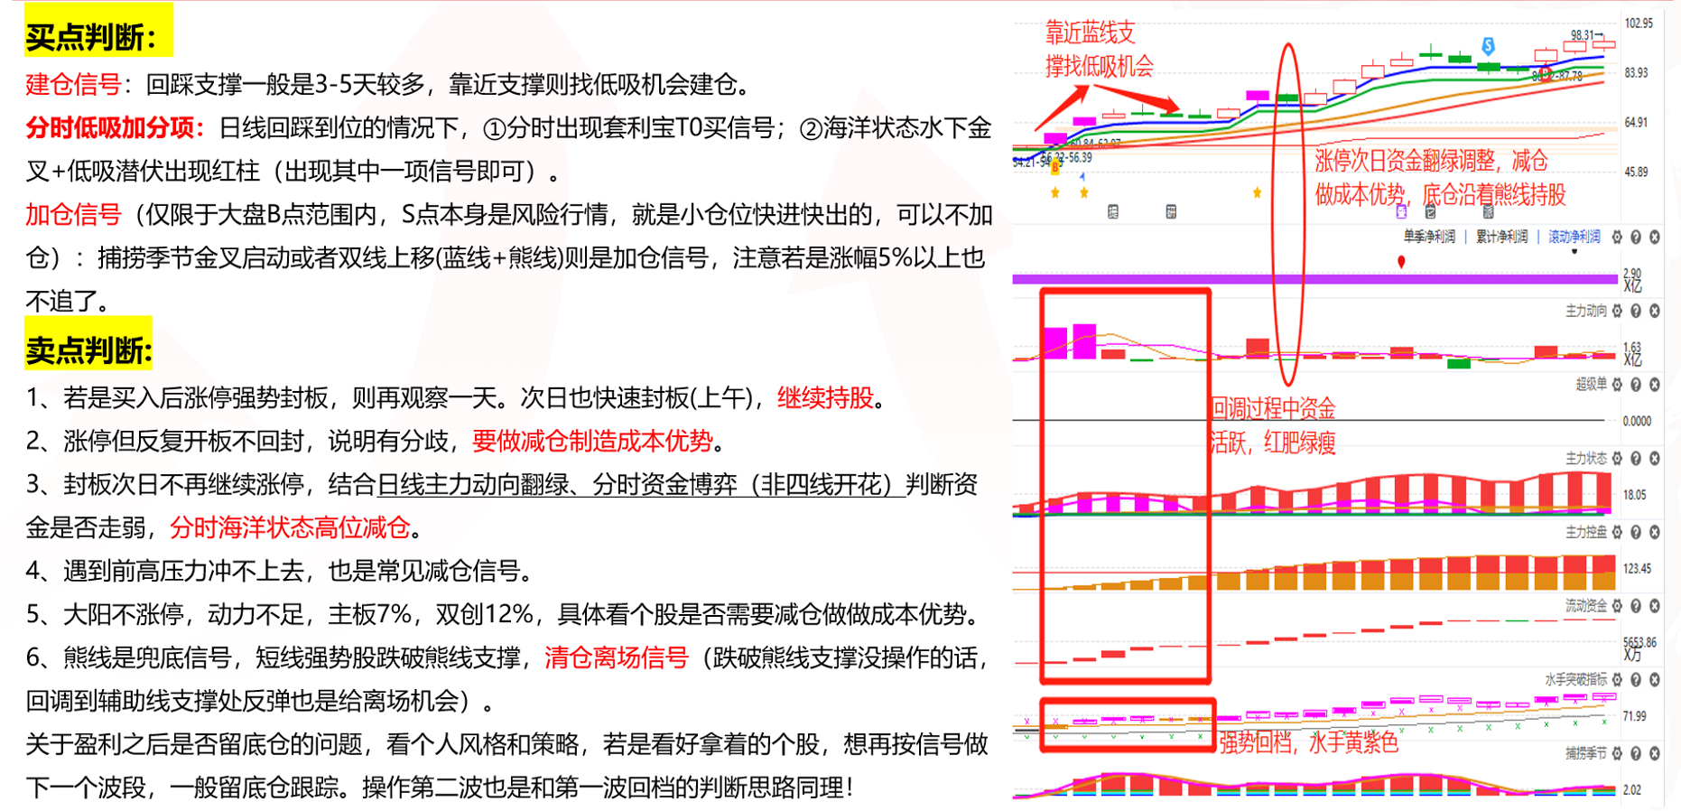
短线强势股买卖点细节

Slide 16


Slide 17


